Slide 1
Петушок и бобовое зёрнышко.
(Обработка О.Капицы)
Автор презентации Татьяна Лучникова

Slide 2
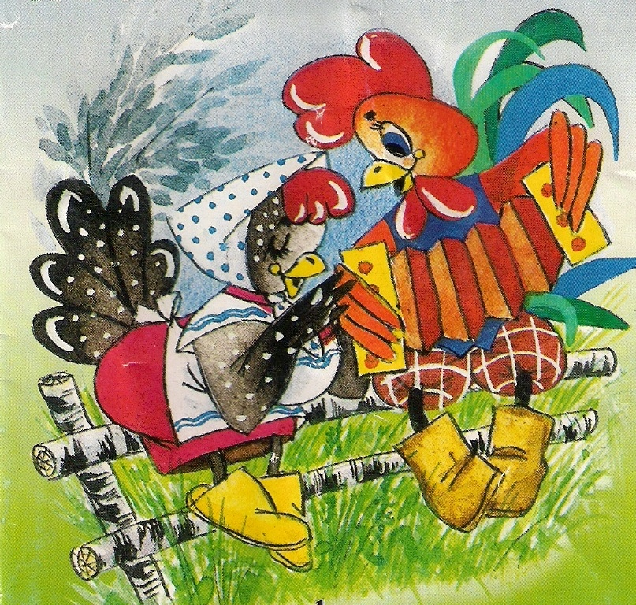
Жили-были петушок и курочка.

Slide 3
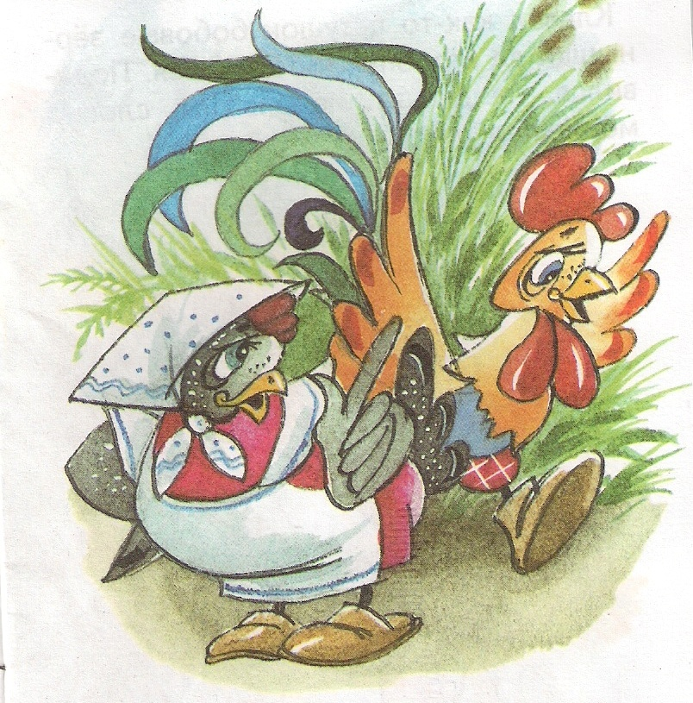
Петушок все торопился, все торопился, а курочка знай себе приговаривает: - Петя, не торопись. Петя, не торопись.

Slide 4
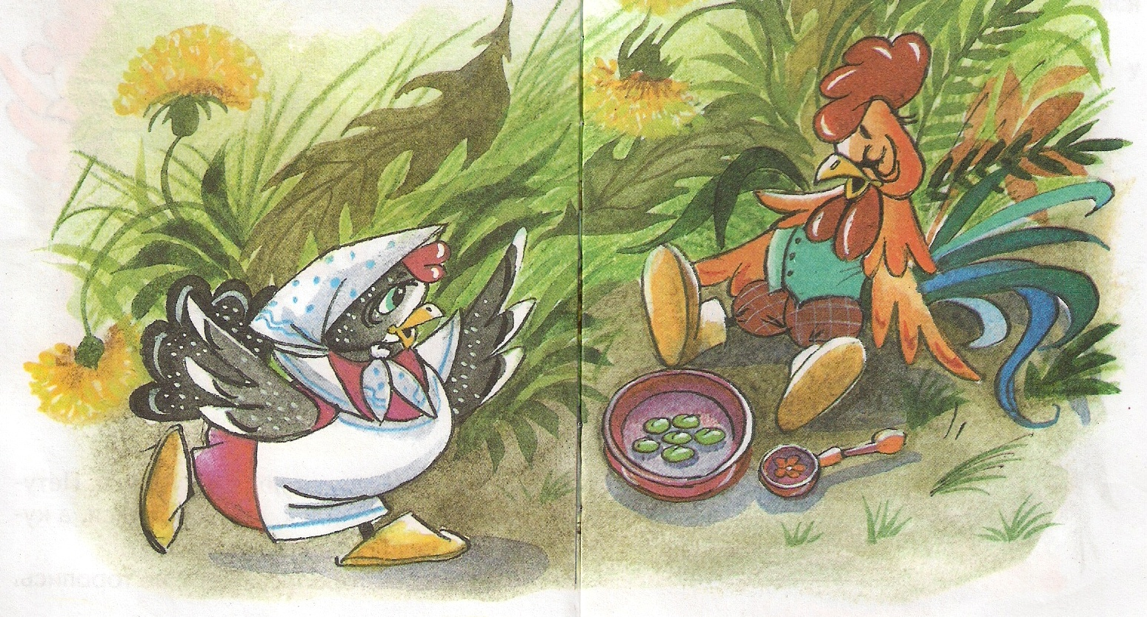
Клевал как-то петушок бобовые зернышки, да второпях и подавился. Подавился, не дышит, не слышит, словно мертвый лежит. Перепугалась курочка, бросилась к хозяйке, кричит:

Slide 5
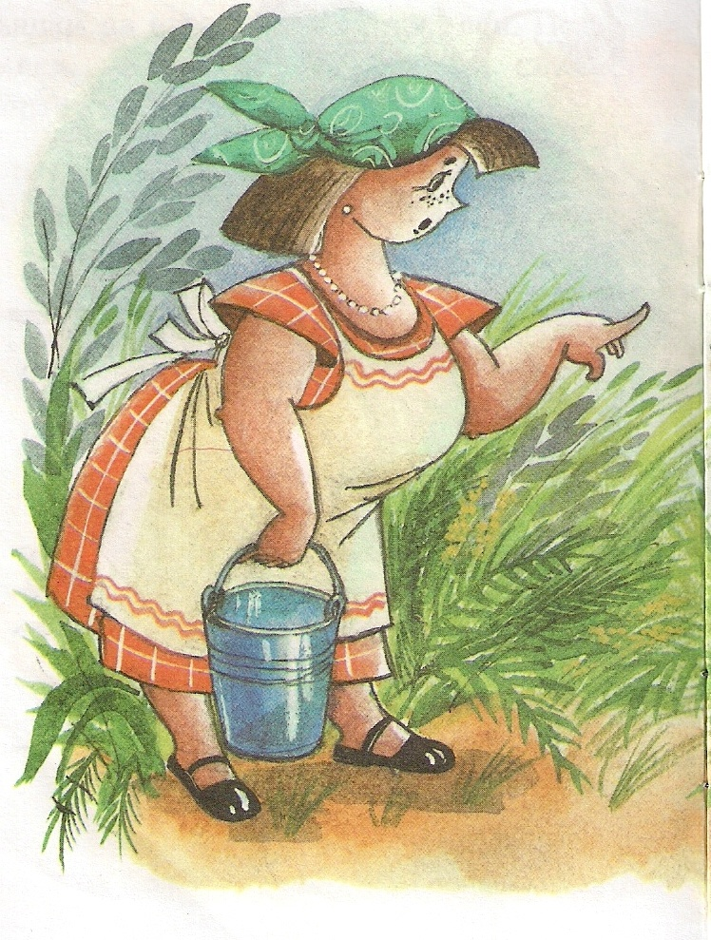
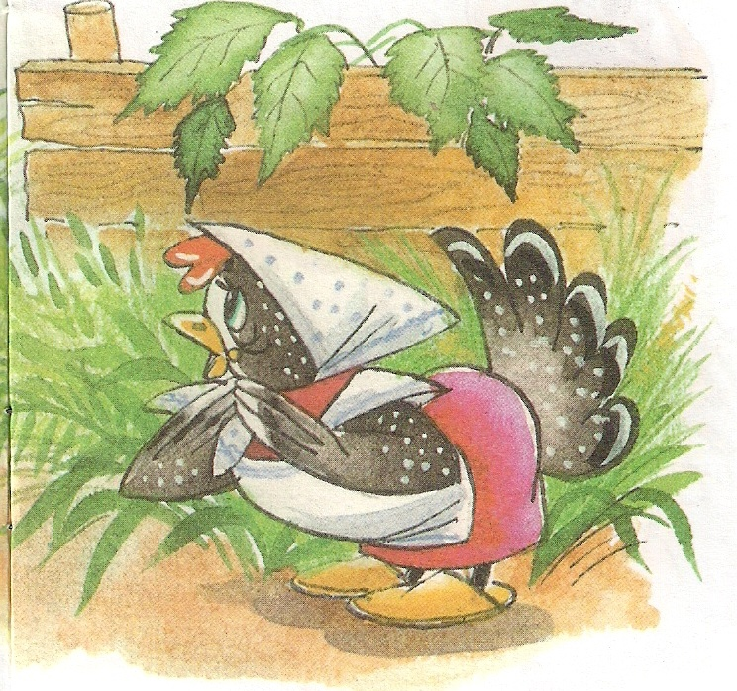
- Ох, хозяюшка, дай скорей маслица петушку горлышко смазать: подавился петушок бобовым зернышком. Хозяйка говорит: - Беги скорей к коровушке, проси у нее молока, а я уж собью маслица. Бросилась курочка к корове:

Slide 6
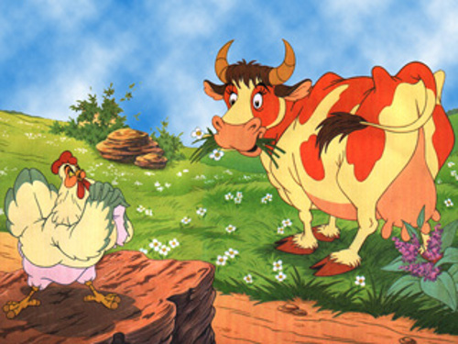
- Коровушка, голубушка, дай скорее молока, из молока хозяюшка собьет маслица, маслицем смажу петушку горлышко: подавился петушок бобовым зернышком. - Ступай скорее к хозяину, пусть он принесет мне свежей травы. Бежит курочка к хозяину:

Slide 7
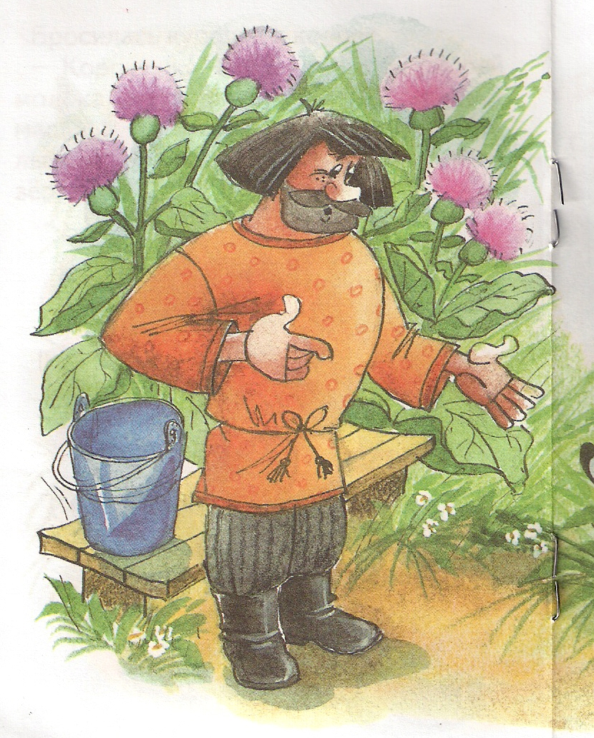
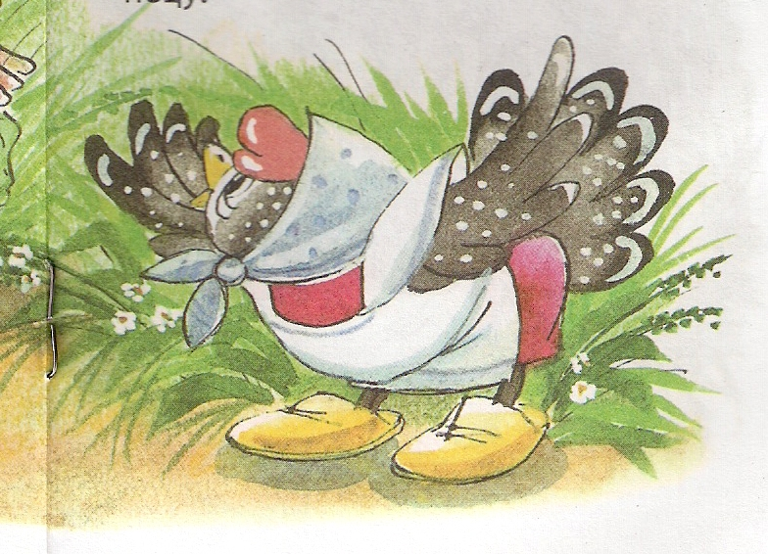
-Хозяин! Хозяин! Дай скорее коровушке свежей травы, коровушка даст молочка, из молочка хозяюшка собьет маслица, маслицем смажу петушку горлышко: подавился петушок бобовым зернышком. - Беги скорей к кузнецу за косой. Со всех ног бросилась курочка к кузнецу:

Slide 8
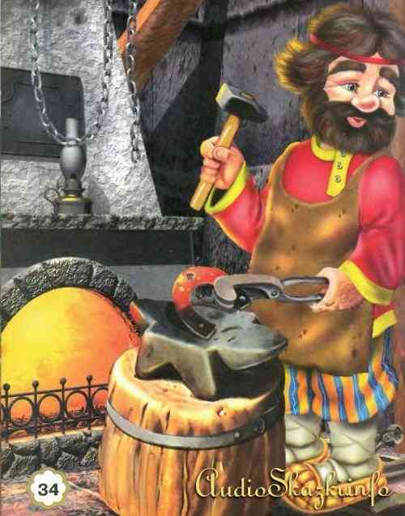
- Кузнец, кузнец, дай скорее хозяину хорошую косу. Хозяин даст коровушке травы, коровушка даст молока, хозяюшка даст мне маслица, я смажу петушку горлышко: подавился петушок бобовым зернышком.

Slide 9
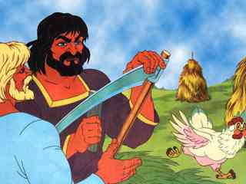
Кузнец дал хозяину новую косу,

Slide 10
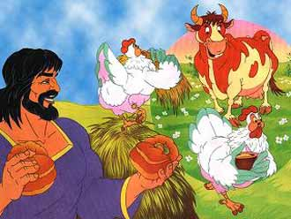
хозяин дал коровушке свежей травы, коровушка дала молока,

Slide 11
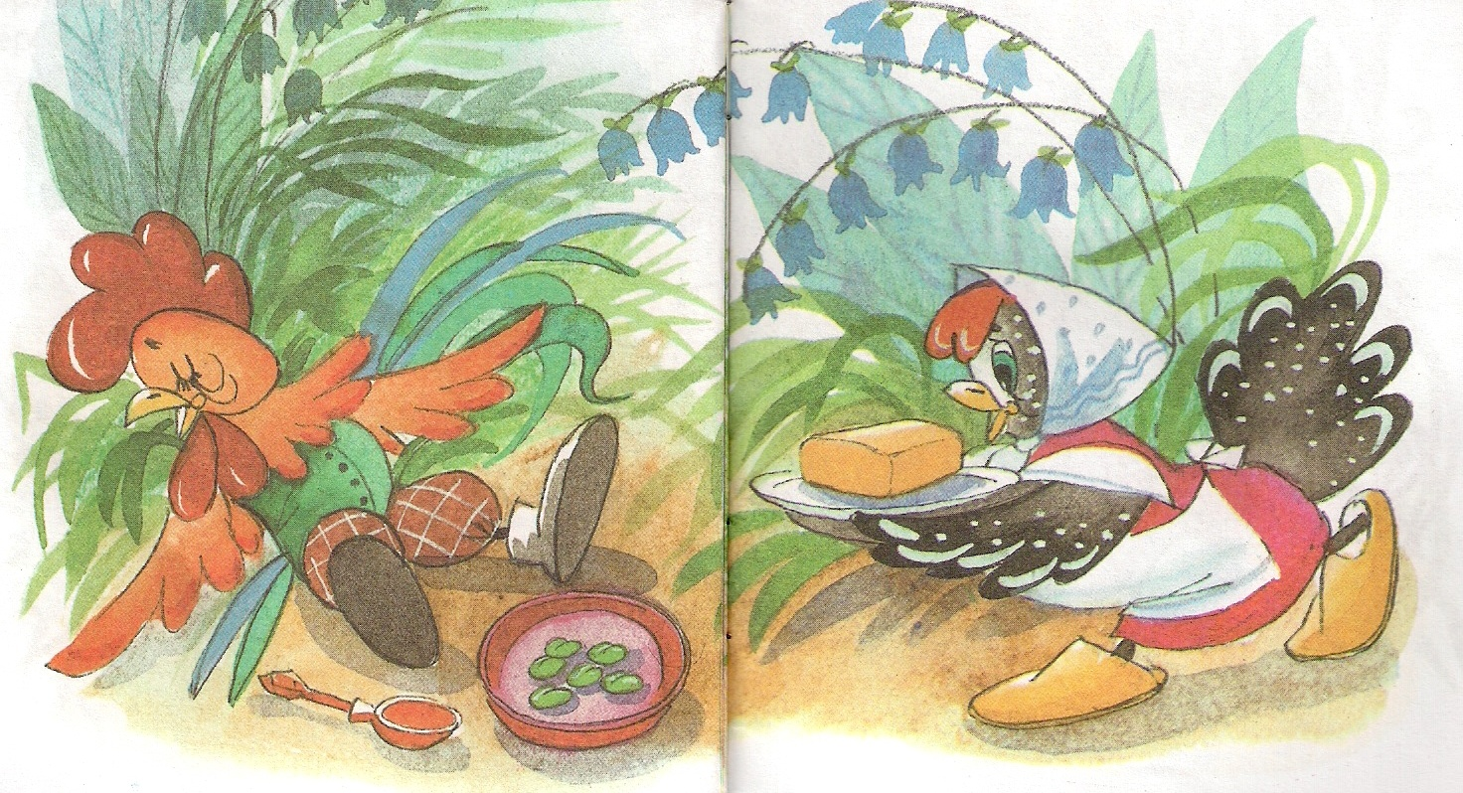
хозяюшка сбила масла, дала маслица курочке.

Slide 12
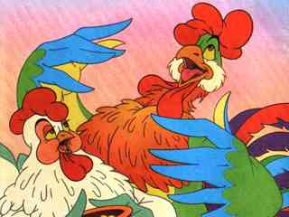
Смазала курочка петушку горлышко. Бобовое зернышко проскочило.

Slide 13
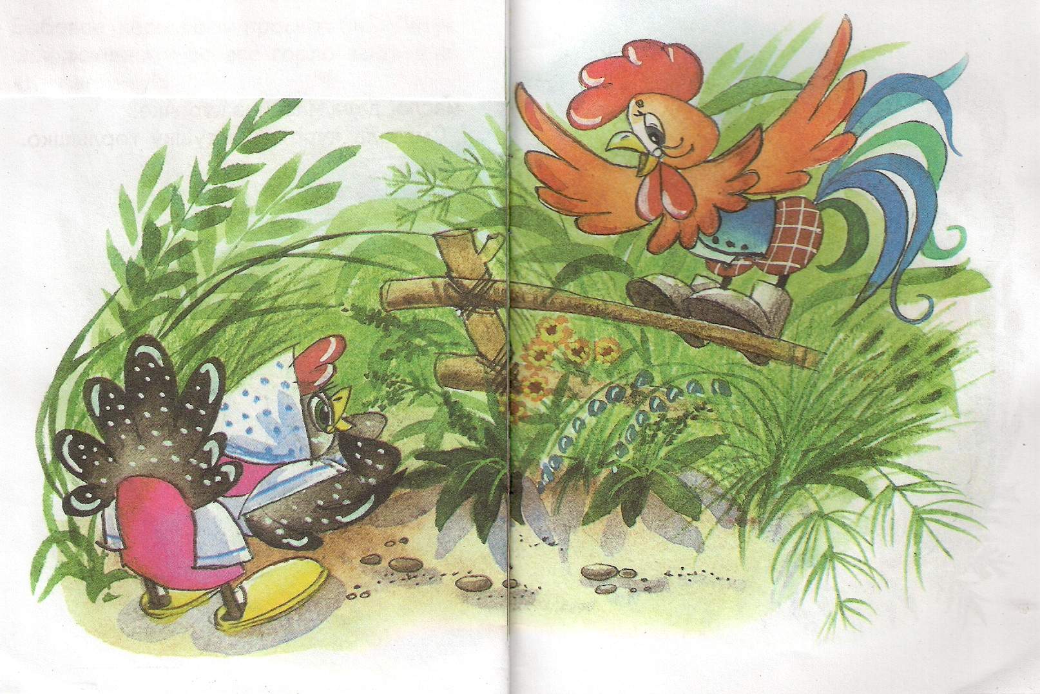
Петушок вскочил и во все горло закричал: - Ку-ка-реку!

Slide 14
Беседа по содержанию сказки.
Какие слова говорила курочка петушку, когда просила его не торопиться? (Петя, не торопись. Петя, не торопись. Нескольким детям предлагаю произнести эту фразу. Затем ее произносят все дети хором.)
К кому курочка обращалась за помощью? (К хозяйке, коровушке, хозяину, кузнецу).
О чем курочка просила коровушку? Как она просила? (Коровушка, голубушка, дай скорее молока). - Скажите так же. (Нескольким детям предлагается произнести эту фразу. Затем ее произносят все дети хором).
Кто-нибудь отказал курочке в ее просьбе? (Все, как могли, помогали курочке достать маслица).
Смогла ли курочка вылечить петушка? (Да.) А почему смогла? (Потому что ей помогали и курочка знала чем помочь петушку).
Понравилась вам сказка «Петушок и бобовое зернышко»? (Чем? Эта сказка учит всех не торопиться во время еды).

